Slide 1

Мобильное приложение для организации деятельности книжных клубов
Команда 4.1

Slide 2

Проблема
Отсутствие на русскоязычном рынке единой платформы, позволяющей:
искать книжные клубы;
участвовать в обсуждениях клуба;
отслеживать запланированные мероприятия клуба;
вести деятельность своего книжного клуба;

Slide 3
Целевая аудитория
Молодые люди от 18 до 30 лет:
Любители книг;
Организаторы книжных клубов.

Slide 4
Предлагаемое решение
Приложение bookTalk решает следующие задачи:
создание клуба;
вступление в клуб;
участие в обсуждениях;
подписка на мероприятие клуба;
просмотр рекомендованных клубов на основе интересов пользователя.

Slide 5

Рекомендательная система
$$index=\frac{\begin{aligned}Число совпадений интересов \\ пользователя и клуба\end{aligned}}{\begin{aligned}Общее число интересов \\ пользователя и клуба\end{aligned}}+\left\{\begin{aligned}1, если совпал город \\ 0, если город не совпал\end{aligned}\right.$$

Slide 6


Технологии. Frontend

Slide 7






Технологии. Backend

Slide 8


Конкуренты. Прямые
Bookclubs: Book Club Organizer
Book Movement

Slide 9


Конкуренты. Косвенные
Booksloth
Bookship

Slide 10
Обзор аналогов. Конкурентное преимущество
Критерии | Аналоги
 | Bookclubs: Book Club Organizer | Book Movement
Создание нескольких клубов | + | +
Запланированные мероприятия | + | +
Списки книг | + | +
Рекомендации клубов | – | –
Приложение под Android | + | –
Наличие подписки | + | –
Отслеживание личных мероприятий пользователя | – | –
Создание обсуждения | – | +

Slide 11
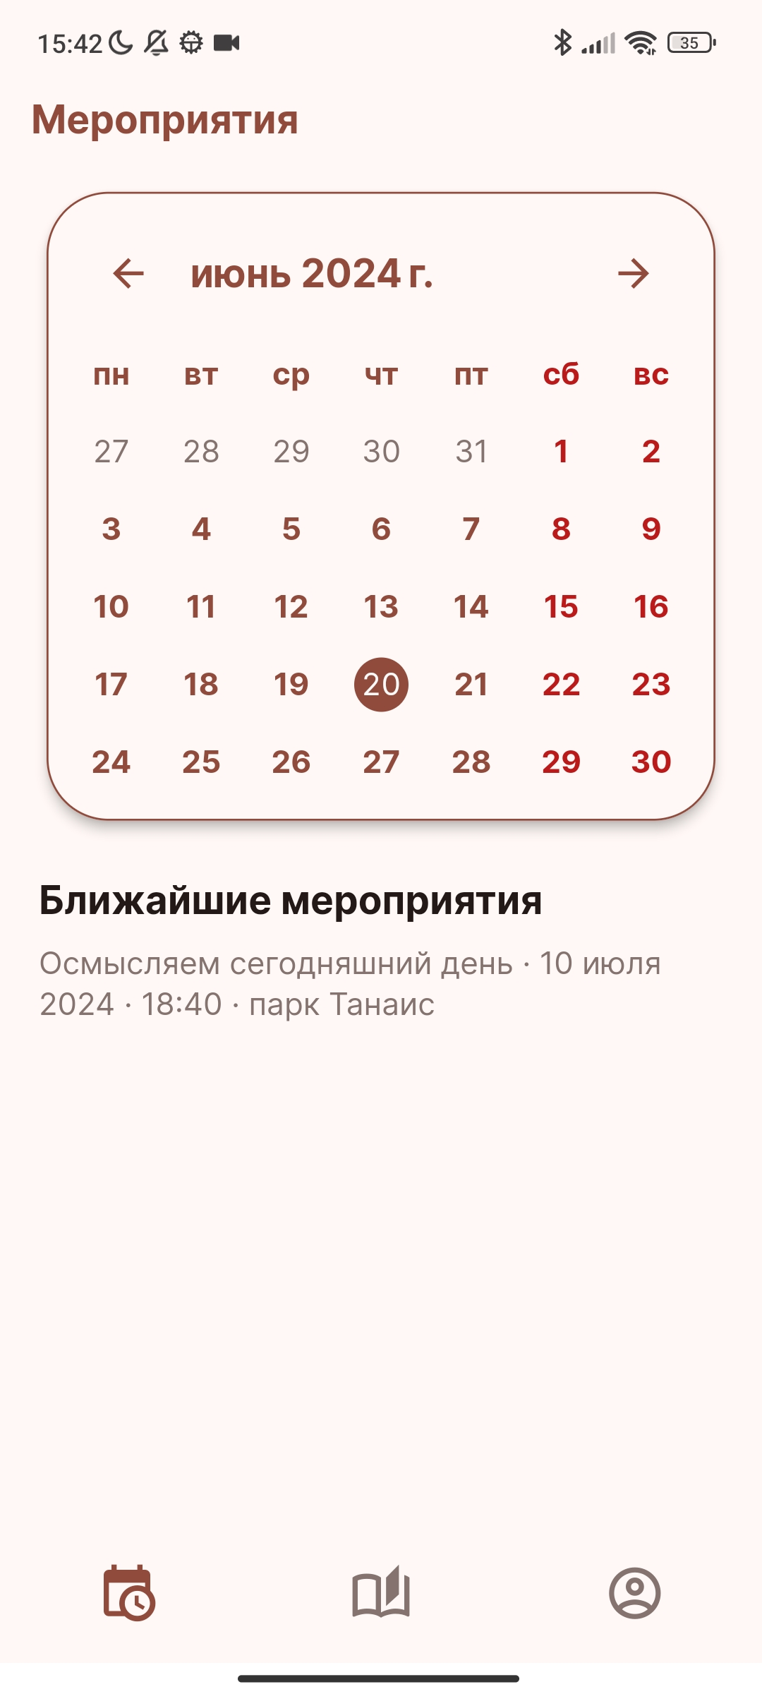
Демонстрация продукта
Мероприятия пользователя

Slide 12
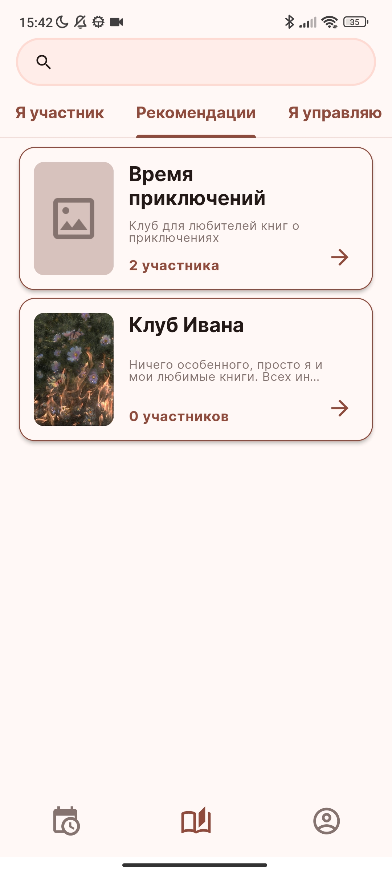
Демонстрация продукта
Рекомендованные клубы

Slide 13
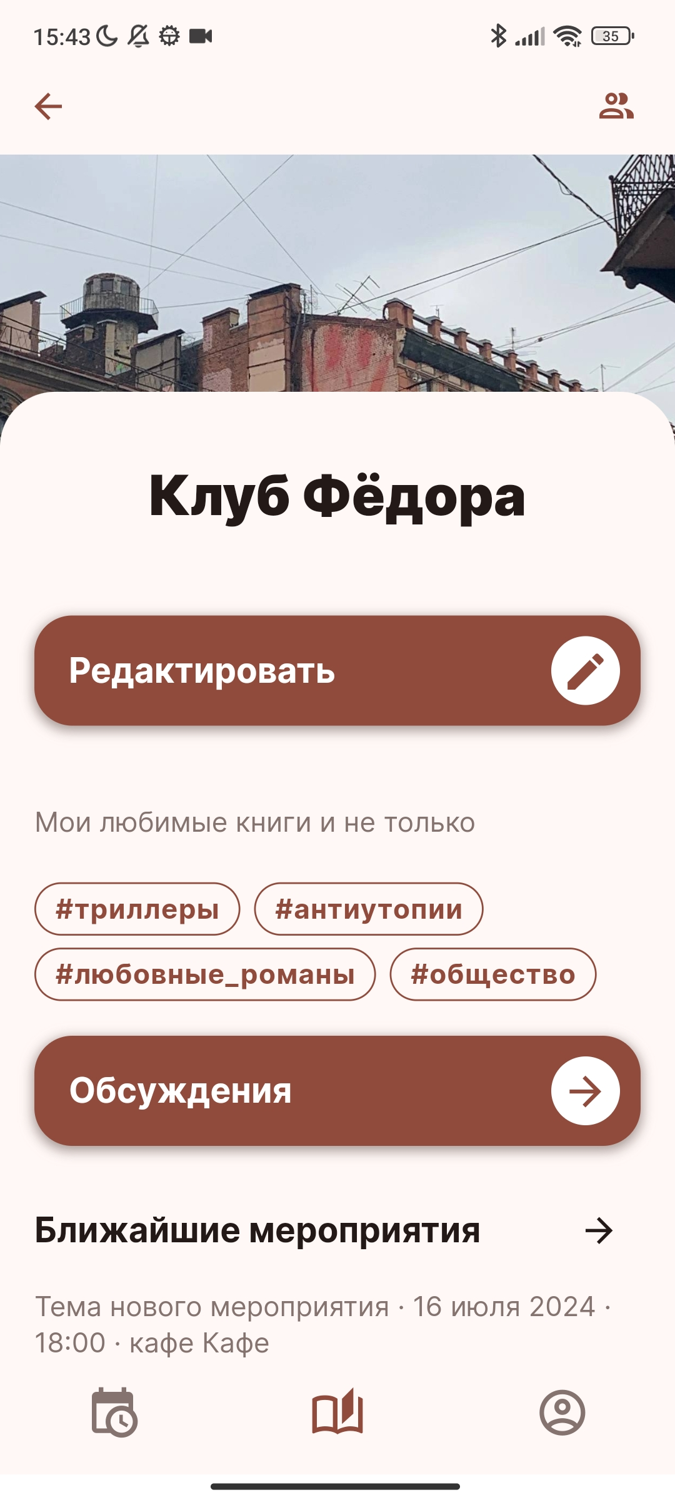
Демонстрация продукта
Страница клуба

Slide 14
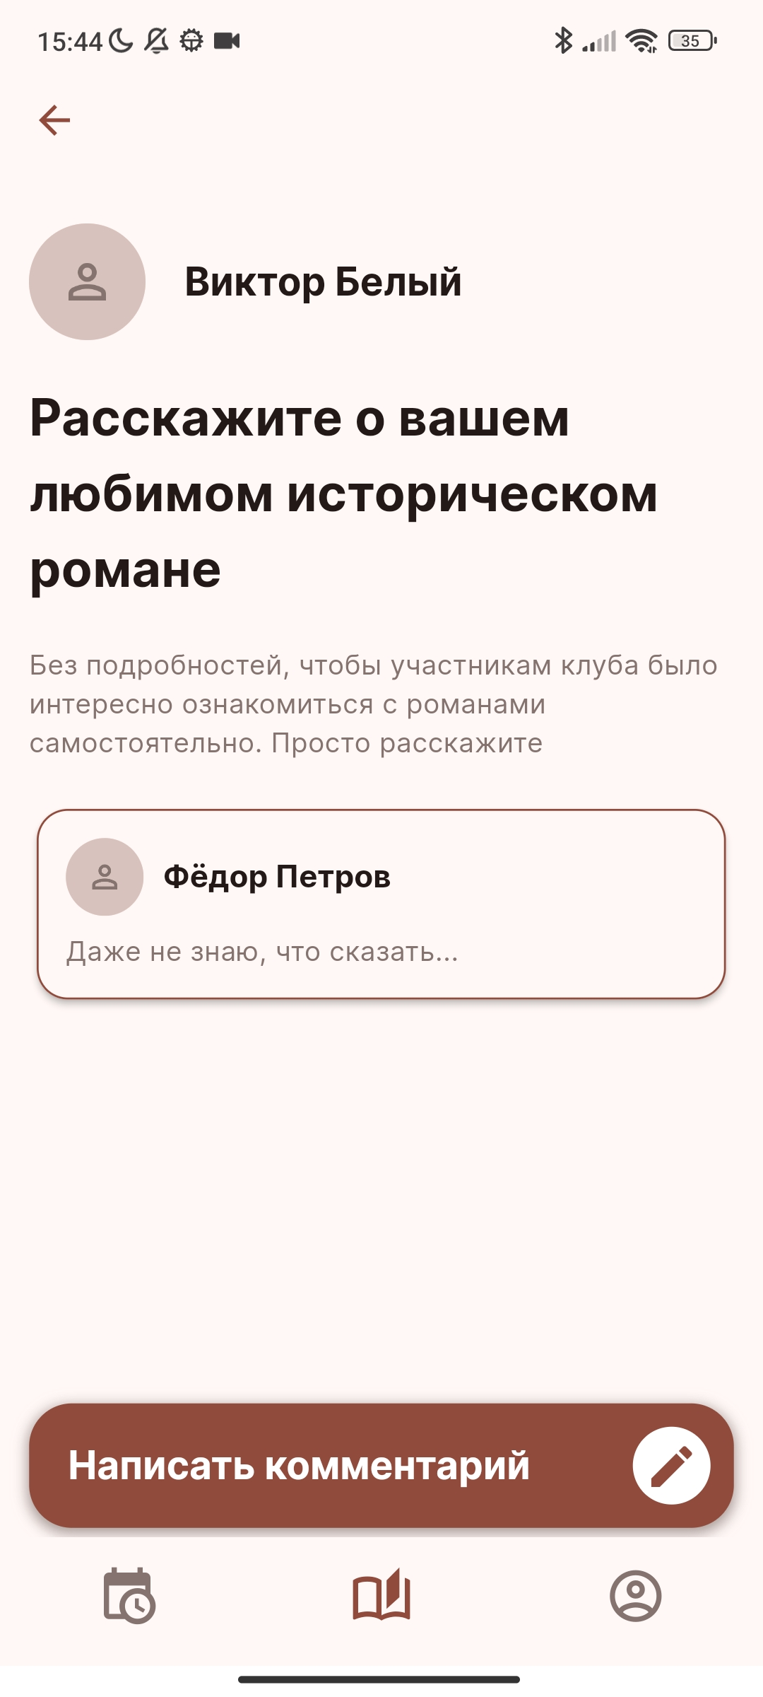
Демонстрация продукта
Обсуждение

Slide 15
Бизнес модель
Бизнес модель заключается в лидогенерации с целью монетизации. Нами будут собираться персональные данные (например, электронная почта) и информация об интересах пользователя

Slide 16
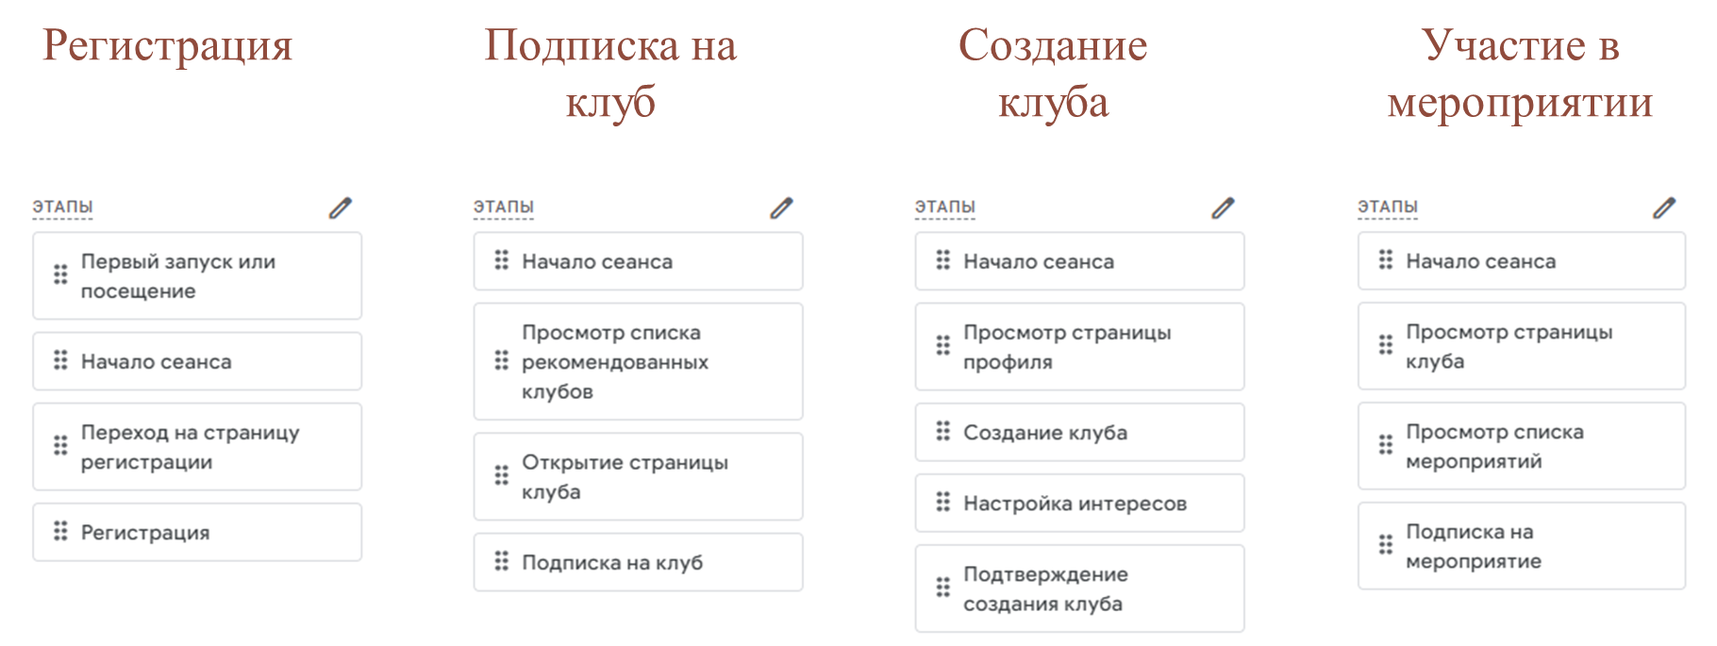
Firebase Google Analytics. Исследование воронок

Slide 17
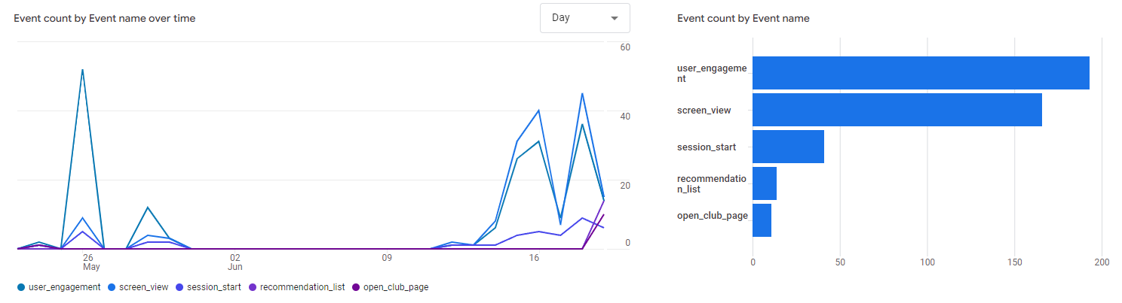
Статистика по количеству событий в приложении

Slide 18
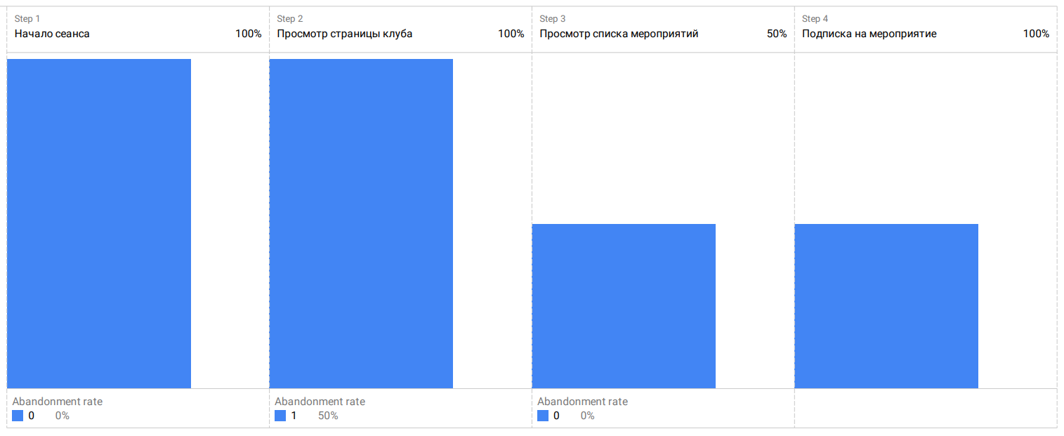
Аналитика воронки конверсии для события подписки на мероприятие

Slide 19
План развития
расширение возможностей администратора клуба и введение платной подписки для доступа к этим возможностям;
добавление базы книг для ведения списка прочитанных и читаемых в данный момент книг на странице клуба, а также для ведения списка прочитанных книг на странице пользователя;
добавление рейтинговой системы клубов;
добавление системы рекомендаций на основе нейронных сетей.

Slide 20

Состав команды
Мария Ларина – team lead, технический писатель, мобильный разработчик
Александр Котов – системный аналитик, backend разработчик
Евгений Федосеев – бизнес-аналитик, мобильный разработчик
GitHub репозиторий

